Slide 1
移动应用开发
方维维

Slide 2
课程项目要求
严禁抄袭！
抄袭0分！

Slide 3
课程项目要求
每个小组综合运用本学期所学知识编写一个功能比较完善的Android项目
总体要求：
实现一个完整的程序，具有一定的实际应用功能
项目需要有一定的技术要求。
需要提供完整的工程源代码、程序安装包、说明文档和展示文档（PPT和录制的视频）。每个小组需要在规定的时间内完成课堂展示，并且需要按时提交。
课堂展示时间定为最后一次课。课堂展示结束要求提示所有材料（过时不侯）
每个小组展示的时间为6-8分钟，提问时间约为1-3分钟。严禁超时。
引入“同学互评”机制，大家有公平的打分机会。

Slide 4
课程评分标准
评分项 | 所占比例 | 备注
主题与设计 | 10% | 见后
技术 | 70% | 见后
展示与文档 | 20% | 见后

Slide 5
主题与设计要求
主题自选：我们给出几个范例
切合实际情况，有一定的应用场景，符合人们的需求
主题的新颖性、实用性是考察内容
设计：遵循一定的设计规范、可以参考iOS和Android设计规范，流程清晰，布局合理，字体适当，颜色悦目，声音悦耳。

Slide 6
技术要求
必选：
界面框架设计（用户友好，控件布局合理，美观）
事件处理的实现（点击响应，activity跳转等）
SQLite、ContentProvider等数据存储方式
自选：
广播
网络
服务
传感器
扩展：云平台、蓝牙、百度地图等（额外加分）

Slide 7
展示要求
文档按照要求撰写，每部分能看出团队的工作成果，每个人的贡献。
展示PPT制作精美，表现适当，能够清晰地展现工作内容和难度。

Slide 8
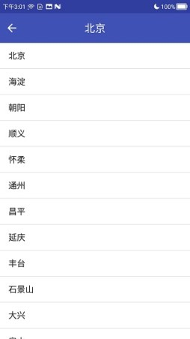
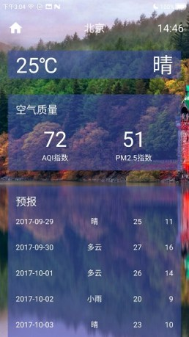
参考范例
书本14章 欧酷天气
一款基于Android端开源的天气预报软件，具备查看全国的省市县、查询任意城市天气、自由切换城市、手动更新天气、后台自动更新天气等功能。酷欧天气中的天气数据由和风天气提供，背景图片由必应提供。

Slide 9
推荐题目
本地应用
利用手机记录运动状态：使用手机上的运动传感器判断人的静止、走动和跑步
手机上的个人名片：遇到新朋友，拍照，记录个人信息，存储，可以调出
手机上的课程表：记录课程，提醒，学习目标，考试时间，复习时间
网络应用
类似欧酷天气显示空气质量：数据来源于http://pm25.in/api_doc ，地图显示
基于移动后端云的班级通知：使用云数据库可发布通知加文件，看数据和文件
小游戏

